Slide 1
PN结理想I-V电流表达式
姓名：
学号：
自评：9/10
时间：

Slide 2
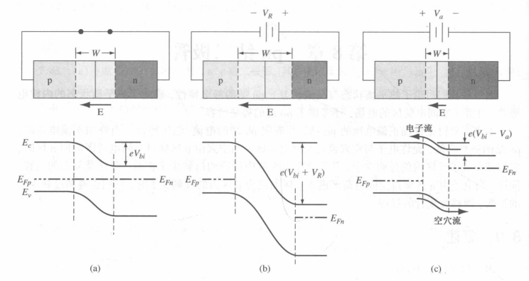
pn结电流的形成机制
在讨论pn结理想I-V电流表达式之前，我们先对pn结电流的形成做一个定性分析。
通过pn结的能带图，我们可以定性地了解pn结电流的形成机制。如图1所示
图1: (a)零偏; (b)反偏; (c)正偏条件下的pn 结及其对应的能带图

Slide 3
pn结电流的形成机制
图1(a)所示为平衡状态下pn结的能带图。前一章我们已经说过,电子在扩散过程中“遇到”的势垒阻止了高浓度电子流流向p区并使其滞留在n区内。同样,空穴在扩散过程中“遇到”的势垒阻止了高浓度的空穴流流向n区并使其滞留在p区内。换言之，势垒维持了热平衡。
图1(b)所示为反偏状态下pn结的能带图。此时,n区相对于p区的电势为正，所以n区内的费米能级要低于p区内的费米能级。总势垒要高于零偏置下的势垒。上一章中我们曾提出:增加了的势垒高度继续阻止电子与空穴的流动,因此pn结内基本上没有电荷的流动,也就基本上没有电流。
图1(c)所示为p区相对于n区加正电压时的pn结能带图。此时，p区的费米能级要低于n区的费米能级,总势垒高度现在降低了。降低了的势垒高度意味着耗尽区内的电场也随之减弱。减弱了的电场意味着电子与空穴不能分别滞留在n区与p区。于是pn结内就有了一股由n区经空间电荷区向p区扩散的电子流。同样，pn结内就有了一股由p区经空间电荷区向区扩散的空穴流。电荷的流动在pn 结内形成了电流。
注入n区内的空穴是n区的少数载流子；同样,注入p区内的电子是p区内的少数载流子。这些少数载流子的行为可以用双极输运方程来描述。在这些区域内存在过剩载流子的扩散与复合。载流子的扩散意味着扩散电流的存在。

Slide 4
pn结电流的形成机制
在探讨pn结的理想电流-电压关系时，我们需要引入一些基本的假设和边界条件，以简化问题并建立一个理论模型。这些边界条件虽然是对实际情况的简化，但却为我们提供了一个清晰的理论框架，让我们能够深入理解pn结的工作原理，并预测其在电路中的行为。
这些边界条件包括了对pn结内部和外部环境的假设，如载流子浓度、电场分布、电流传输机制等。通过引入这些条件，我们可以建立一个数学模型，描述pn结在不同偏置条件下的电流-电压特性。
接下来，让我们详细探讨这些条件，看看它们是如何影响pn结的理想电流-电压关系的。通过理解这些条件，我们将能够更好地掌握pn结的工作原理，为设计和优化半导体器件奠定基础。
理想pn结模型
符合以下假设条件的pn结称为理想pn结模型：
小注入条件——注入的少数载流子浓度比平衡多数载流子浓度小得多；
突变耗尽层条件——外加电压和接触电势差都降落在耗尽层上，耗尽层中的电荷是由电离施主和电离受主的电荷组成，耗尽层外的半导体是电中性。因此，注入的少数载流子在p区和n区是纯扩散运动；
通过耗尽层的电子和空穴电流为常量，不考虑耗尽层中载流子的产生及复合作用；
玻尔兹曼边界条件——耗尽层两端，载流子分布满足玻尔兹曼统计分布。

Slide 5
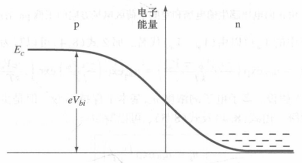
边界条件
如图2所示是热平衡状态下pn结导带的能量图。导带内n区的电子数量远远大于p区；内建电势差阻止了n区电子向p区流动。换言之，内建电势差维持pn结两侧各区域载流子之间的分布平衡。
回顾内建电势差的表达式，即
将上式的两边除以 ，两边取对数，再取倒数，可得
图2：pn结导带的能量
假设杂质完全电离，则有
其中n_{n0}为n区内多子电子的热平衡浓度。在p区，可以写出

Slide 6
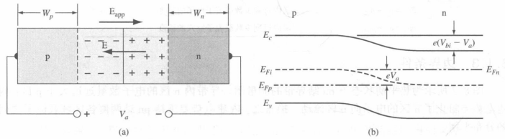
边界条件
其中n_{p0}为p区内少子子电子的热平衡浓度。将式(3)和式(4)代入式(2)可得
上式将热平衡状态下p区内少子电子的浓度与n区内多子电子的浓度联系在了一起。
当p区相对于n区加正电压,pn结内的势垒降低了。图3(a)所示为外加偏压为V_{a}时的pn结。电中性的p区与n区内的电场通常很小。所有的电压降都落在了pn结区域。外加电场E_{app}的方向与热平衡空间电荷区电场的方向相反，所以空间电荷区的净电场要低于热平衡状态的值。热平衡状态时扩散力与电场力的精确平衡被打乱了。阻止多数载流子穿越空间电荷区的电场被削弱；n区内的多子电子被注入p区，而p区内的多子空穴被注入n区。只要外加偏压V_{a}存在,穿越空间电荷区的载流子注入就一直持续，pn 结内就形成了一股电流。上述偏置条件称为正偏；正偏pn结的能带图如图3(b)所示。
图3：(a)标明了由正向电压感生的电场和空间电荷区电场方向的正偏pn结;(b)相应的能带图

Slide 7
边界条件
正偏时，式(5)中的V_{bi}可以由( )代替，那么式(5)可写为
由于我们采用了小注入假设，多子电子的浓度n_{n0}基本上保持不变。但是少子浓度n_{p}会偏离其热平衡值n_{p0}好几个数量级。由式(5)和式(6)，可以写出
当pn结外加正偏电压时,它就不会再处于热平衡状态。式(7)的左边为p区内少子电子的浓度，它比热平衡时点的值大很多。正偏电压降低了势垒，这样就使得n区内的多子可以穿过耗尽区而注入p区内，注入的电子增加了p区少子电子的浓度。也就是说，p区内形成了过剩少子电子。
当电子注入p区时，这些过剩载流子服从扩散与复合过程。式(7)为p区内空间电荷区边缘的少子电子浓度的表达式。
正偏电压下注入到n区内的p区多子空穴也经历了上述过程，可以写出
其中p_{n}为n区内空间电荷区边缘处少子空穴的浓度。图4显示了上述结论。给pn结外加正偏电压，pn结的p区与n区内均存在过剩少数载流子。

Slide 8
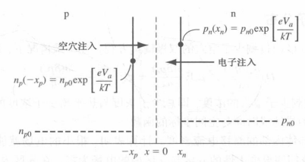
边界条件
图4：由正偏电压形成的空间电荷区边缘处的过剩少子浓度
由式(7)与式(8)给出的空间电荷区边缘处少子浓度的表达式，是在正偏电压(V_{a}>0)的条件下推出的。但我们应该注意，V_{a}也是可以取负值的(反偏)。当反偏电压达到零点几伏时由式(7)及式(8)可知,空间电荷区边缘处的少子浓度已经接近于零。反偏条件下的少子浓度低于热平衡值。

Slide 9
少数载流子分布
回顾n区内过剩少子空穴的双极输运方程。在一维情况下，该式可以写为
其中 为过剩少数空穴的浓度，即总少子浓度与热平衡少子浓度的差值。双极输运方程将过剩载流子的行为描述成时间与空间坐标的函数。
对于半导体内部的漂移电流密度。很小的电场就能产生相对较大的电流。作为一级近似，我们假设电中性的p区和n区内的电场为零。在n区内x>x_{n}的区域，E=0且g’=0。还假设pn结处于稳态，则 ，那么式(9)变为
其中 。在相同的假设条件下，p区内过剩的少子电子浓度满足下式：
其中， 。

Slide 10
少数载流子分布
总少子浓度的边界条件是
当少子经空间电荷区扩散进入中性半导体区时，它们会与多子复合，假设图3所示的长度W_{n}与W_{p}很长，即W_{n}>>L_{p}， W_{p}>>L_{n}。在离空间电荷区很远的地方，过剩少数载流子的浓度必须趋近于零。这种pn结称为长pn结。
式(10)的通解为
式(11)的通解为
由边界条件式(12c)和式(12d)可知，系数A与D必须为零。系数B与C由式(12a)与式(12b)确定。这样，可以求得下x≥x_{n}处过剩少子浓度为

Slide 11
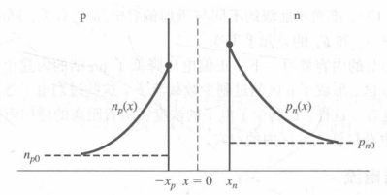
少数载流子分布
x≤-x_{p}处的过剩少子浓度为
少子浓度随着从空间电荷区边缘向中性区内延伸的距离的增大而指数衰减，并逐渐趋向其热平衡值。图5给出了上述过程的形象描述。上述过程仍然采用了n区与p区的长度远大于少子扩散长度的假设。
图5：正偏条件下pn结内部稳态少子浓度

Slide 12
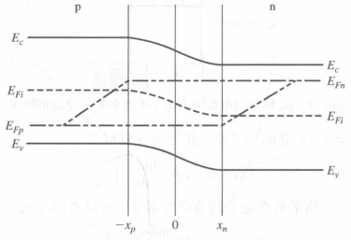
少数载流子分布
回顾非本征条件下过剩载流子准费米能级的概念。由于过剩电子和空穴分别存在于电中性的p区和n区，因此，在此区域中，我们应用准费米能级的概念。根据载流子浓度定义了准费米能级
和
如图6所示，准费米能级通过pn结。由式(15)和式(16)知，过剩载流子浓度与距离呈指数关系，由式(17)和式(18)知，过剩载流子浓度与费米能级呈指数关系。如图6所示，准费米能级与中性p区和n区的距离呈线性关系。
图6：正偏pn结下的准费米能级

Slide 13
少数载流子分布
注意到在p区的空间电荷区边缘有E_{fn}-E_{fi}>0，也就是说δn>n_{i}。远离空间电荷区的区域有E_{Fn}-E_{Fi}<0，也就是说δn<n_{i}，并且过剩电子的浓度接近于零。对于过剩空穴浓度有同样的结果。
在空间电荷区边界x=x_{n}，对于小注入
联立式(17)和式(18)，得
比较式(19)和式(20)，准费米能级的不同与所加偏置电压V_{a}有关，同时也表示出了来自热平衡的误差。在耗尽区E_{Fn}和E_{Fp}的差几乎不变。
总结
在此，我们总结一下前述内容。正偏电压降低了pn结的内建电势差，n区的电子穿过了空间电荷区注入p区,形成了p区的过剩少数载流子。这些过剩电子逐渐向电中性p区内扩散，然后与多子空穴复合。这样，过剩少子电子的浓度就随着距离的增加而指数衰减。上述过程同样适用于穿过空间电荷区注入n区内的空穴。

Slide 14
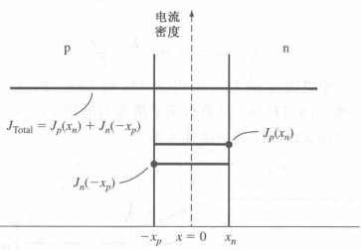
理想pn结电流
在推导pn结的电流公式之前，我们应该明确，流过pn结的电流为电子电流与空穴电流之和。应该注意，假设流过耗尽区的电子电流与空穴电流为定值。由于pn结内的电子电流与空穴电流分别为连续函数，则pn结的电流即为x=x_{n}处的少子空穴扩散电流与x=-x_{p}处的少子电子扩散电流之和。如图5所示，少子浓度的梯度产生了扩散电流。由于采用了空间电荷区以外的区域的电场为零的假设，因此我们可以忽略任何少子漂移电流的成分。上述求pn结电流的方法如图7所示。
图7：pn结空间电荷区内电子电流和空穴电流的密度

Slide 15
理想pn结电流
我们可以通过下式确定x=x_{n}处的少子空穴扩散电流密度：
由于采用了均匀掺杂的假设，热平衡载流子的浓度为常量，所以式(21)又可以写为
将式(15)代入上式，得
正偏条件下的空穴电流密度是沿着x轴正方向的，即由p区指向n区。
同样，也可计算出x=-x_{p}处的电子扩散电流密度，即
利用式(16)，可得

Slide 16
理想pn结电流
电子电流密度同样是沿着x轴正方向的。
依照前述的假设，电子电流与空穴电流分别为连续函数，且空间电荷区的电子电流与空穴电流为常量。总电流为电子电流与空穴电流的和，且为常量。图7同样显示了上述电流的大小。
那么，总电流密度为
式(26)即为pn结理想电流电压关系式。
定义参数J_{s}为

Slide 17
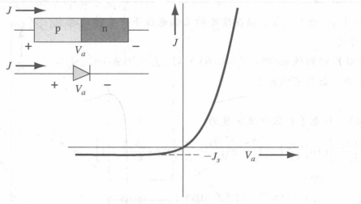
理想pn结电流
则式(26)可以写为
式(28)称为理想二极管方程。它是很大电流与电压范围下pn结电流-电压特性的最佳描述。虽然式(28)是在假设偏压为正时(V_{a}>0)推导出来的，但是允许V_{a}取负值(反偏电压)。图8为pn结电流-电压关系的曲线图。假设V_{a}的值为负(反偏电压)，比如几个热电压(kT/eV),那么反偏电流的大小就与反偏电压无关了。此时，参数J_{s}称为反向饱和电流密度。很明显，pn 结的电流-电压特性是非对称的。
图8：pn结二极管的理想电流-电压特性

Slide 18
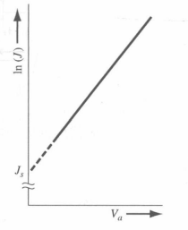
理想pn结电流
当式(28)中的正偏电压值大于几个热电压时(kT/eV),则可忽略式中的(-1)项。图9所示为正偏时的电流-电压曲线，其中电流采用了对数坐标。理想情况下，当V_{a}大于几个热电压时，上述曲线近似为一条直线。正偏电流为正偏电压的指数函数。
物理学概念小结
我们已经讨论了pn结外加正偏电压时的情况。正偏电压降低了势垒的高度，电子与空穴就穿过空间电荷区注入到相应的区域。注入的载流子成为少子，少子从结所在的位置向内扩散并与多子复合。
我们计算了空间电荷区边缘处的少子扩散电流密度。重新考虑一下式(15)与式(16)可以确定p区和n区内的少子扩散电流密度的函数表达式分别为
和
图9：pn结二极管的理想电流-电压特性，
电流采用对数坐标

Slide 19
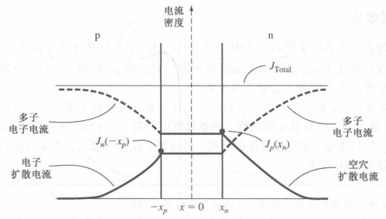
物理学概念小结
p区与n区内的少子扩散电流密度随着距离指数衰减。尽管如此，pn结的总电流为常量。总电流与少子扩散电流的差值为多子电流。图10显示了pn结内的各种电流成分。远离结区域的p区多子空穴漂移电流既提供了穿过空间电荷区向n区注入的空穴,又提供了因与过剩少子电子复合而损失的空穴。上述讨论同样适用于n区内的电子漂移电流。
图10：正偏下pn结内的理想电子电流与空穴电流成分

Slide 20
物理学概念小结
加在pn结上的正偏电压使 pn结内产生了过剩载流子。由双极输运理论可知，过剩载流子的行为可以用小注入条件下少子的各种参数来描述。在确定pn结的电压-电流关系式时，主要考虑的是少子的运动。因为我们知道这些粒子的行为特征，因此会觉得很奇怪,为什么我们讨论的是少子而不是为数众多的多子呢？这正是因为由双极输运理论推导出的结论决定了主要讨论少子的行为。
由于p区与n区内存在漂移电流，说明了这些区域内的电场不为零,这与前述的假设不符我们可以通过计算电中性区的电场大小来验证零电场假设的正确性。
温室效应
理想反向饱和电流密度J_{s}的表达式由式(27)给出,它是热平衡少子浓度n_{p0}与p_{n0}的函数。上述的少子浓度均正比于n_{i}²，其中n_{i}是温度的函数。对于硅pn结而言，温度每升高10℃，理想反向饱和电流密度的大小就增大为原来的4倍。
正偏时的电流-电压关系由式(28)给出。上述关系式既包括Js项，又包括 exp(eV_{a}/kT)项，这样正偏电流-电压关系也是温度的函数。随着温度的升高,用于维持相同二极管电流的电压值变小。假如电压保持不变，则随着温度的升高，二极管电流也会增大。正偏电流随温度的变化不如反向饱和电流的变化明显。
备注：本ppt公式输入使用MathType，作图来源课本

